Slide 1


남북한 국어정보화 현황 및 과제
Unity in Reconciliation
2009. 5. 16
소 강 춘

Slide 2
Contents
정보화의 개념과 국어정보화 단계
북한의 정보화 현황
남한의 국어정보화 현황
국어정보화의 미래

Slide 3
국어 정보화의 개념
광의: 컴퓨터에 인간의 언어 능력을 갖게 하는 일
  전산학계
  기계번역, 자연언어처리 등
협의: 전산 언어 자원을 구축하고 그것을 바탕으로 컴퓨터를 이용하여 수행하는 언어 연구와 응용
  국어학계
  언어학, 전산학, 사전학, 정보과학의 통합학문

Slide 4
남북한 정보화 단계 및 수준
제1차 정보화 | 산업의 정보화 | 산업 내부의 컴퓨터화 | 남한, 북한
 | 정보의 산업화 | 정보 관련 산업의 탄생
제2차 정보화 | 생활의 정보화 | 개인 컴퓨터의 가정 보급 | 남한
 | 사회의 정보화 | 사회의 정보에 대한 의존도 확대
 | 정보의 세계화 | 네트워크를 통한 정보의 공유
제3차 정보화 | 정보사회 | 새로운 문화와 문명 창조

Slide 5
북한의 정보화 현황
1
북한의 주요 연구개발 기관
2
주요 개발 프로그램
3
주요 연구 현황
4
한글 코드 문제
5
말뭉치 구축 현황
* 북한 정보화 자료는 박찬모 교수 조사 결과를 홍윤표 교수가 수정한 것을 원용 *

Slide 6
북한의 주요 연구개발 기관
김일성종합대학
김책공업종합대학
평양콤퓨터기술대학
조선과학원(DPRK Academy of Sciences)
평양정보쎈터(PIC)
조선콤퓨터쎈터(KCC)
은별 콤퓨터기술연구소(Silver Star) 등

Slide 7
주요 개발 프로그램(조선과학원)
명 칭 | 영어 명칭 | 간단한 설명
비둘기 | DOVE | 전자 회화집, 조-영, 영-조, 일-영, 영-일의 네 가지 여행자용으로 기본 회화 1000여 문장에 기초함
글동무 | Word-Mate | 컴퓨터 게임을 통해 즐기면서 하는 조선어와 일본어 단어 학습용 소프트웨어(조-일, 일-조)
매 | Eagle | 조선 문자 자동 인식 프로그램
무지개 | Rainbow | 컴퓨터 보조 일-영 번역 시스템
스터디 테트리스 | Study Tetris | 게임을 통하여 즐기면서 영어 단어나 물리 공식 등을 배울 수 있는 학습용 컴퓨터 게임
비지네스 | Business | 컴퓨터를 사용하여 영어로 비지니스 편지를 작성하는 데 도움을 주는 전문가 시스템
망나니공 (청개구리1) | FreeBall (Tree-Frog 1) | 지능 개발용 컴퓨터 프로그램 시리즈 첫 번째인 ‘망나니공’은 브라운 운동을 하는 공을 잡아 가두는 게임임
색맞추기 (청개구리2) | Colcon | 채색된 네모들의 자리를 바꾸어서 색을 맞추는 지능 게임
요술상자 (청개구리3) | Magic Box | 화면 중앙에 나타나는 채색된 박스를 가로, 세로, 혹은 대각선 방향으로 3개 이상 나열시키는 게임. 나열된 박스는 화면에서 사라짐
용(청개구리4) | DRAGON | 화면상에서 자유로 왔다갔다하는 용을 울타리 안으로 잡아 넣는 게임
요리-300 | Foods-300 | 한국의 민속 음식 300여 종을 수록한 전자 요리집

Slide 8
주요 개발 프로그램( 평양정보쎈터)
명 칭 | 영어 명칭 | 간단한 설명
창덕 | Changdok | 문서편집 프로그램. 조선어, 영어, 일본어, 한자, 러시아어 등 다국어 편집 기능
단군 | Tangun | 조선어 전처리 프로그램. 영문 윈도우 95상에서 조선어 입출력 가능
전자출판체계 | DPT | 조선어, 영어, 일본어, 한자병용의 전자출판체계
인식 | Insik | 조선어 자동인식 프로그램(인식율 95%)
고향 | Gohyang | 자료관리체계(DBMS)
들 | Dul | 2차원 컴퓨터 보조설계 지원 시스템
산악 | Sanak | 3차원 컴퓨터 보조 건축설계 지원 시스템
담징 | Tamjing | 조일기계번역 프로그램
체질과 식사 |  | 건강관리시스템
타자학교 |  | 어린이들이 조선어 및 영문타자를 재미있고 쉽게 배울 수 있는 프로그램

Slide 9
주요 개발 프로그램( 조선콤퓨터쎈터)
명 칭 | 영어 명칭 | 간단한 설명
고려침구 | KORYO Acupuncture | 전통 고려의술 전문가시스템(Expert System). 침술을 통한 치료와 교육용
금빛말 | Golden Horse | 지문에 의한 체질분류 및 진단체계
종합의료봉사시스템 | ISDM | 고려의술체계에 따라 질병의 처방 및 치료에 활용 되는 시스템. 예진, 진단, 고려의술시스템으로 구성
지능출납체계 | Intelligent Salesman | 상점 판매용 POS(Point of Sales) 시스템
모호-37 | MOHO-37 | 광석의 선광처리를 위한 퍼지(Fuzzy) 컴퓨터제어시스템
토성-6 | Saturn-6 | 항공교통지휘 시스템으로 레이다 신호처리, 레이다 자료처리, 자료기록 및 재생시스템으로 구성
지문자물쇠 | FVS-P | 지문의 고유한 특성을 이용 개인을 확인하고 문열기 기능을 하는 시스템

Slide 10
주요 개발 프로그램( 은별 콤퓨터기술연구소)
명 칭 | 영어 명칭 | 간단한 설명
은바둑 | Silver Baduk | 인공지능 알고리듬을 적용하여 개발된 컴퓨터 바둑 프로그램. 컴퓨터와 인간의 대국뿐 아니라 인터넷을 이용한 인간과 인간의 대국도 가능
태권도 | Taekwondo | 태권도의 기본자세 및 기본동작 훈련, 체력단련, 특수기술 및 호신술의 응용예 다수 수록
조선우표 | Korean Stamps | 1946년부터 1996년까지 발행된 3,700여종의 조선우표 수록. 연도별, 주제별로 검색가능
은장기 | Silver Chess | 컴퓨터장기프로그램(일본장기, 군인장기, 서양체스 등 여러종류가 있음)

Slide 11
주요 연구 현황(단행본 도서)
도서명 | 저자 | 내용 요약
조선어 정보처리 | 권종성 | 조선어 정보처리의 이론적 고찰 실제응용분야인 기계번역 및 정보검색
조선어 정보 검색학 | 김길연 | 정보 검색언어와 색인 이론 본문 전문 검색 방법론
조선어 글자 공학 | 최병수 | 한글 자동 인식
조선어 전자사전 연구 | 리승길 방정호 | 전자사전 올림말, 탐색
조선어 문법 검사 연구 | 리승길 | 문법적 오류 자동 교정

Slide 12
한글 코드 문제(남북 코드 규격 대비)
남 한 |  |  | 북 한
연도 | 규격 번호 | 내 용 | 규격번호 | 내 용
1974년 | KSC 5601-1974 | 한글 자모 51자에 코드 부여
1977년 | KSC 5714-1977 | 한자 7,200자에 코드 부여
1982년 | KSC 5601-1982 KSC 5619-1982 | 2바이트 조합형 완성형(한글 1,316자, 한자 1,692자)
1987년 | KSC 5601-1987 | 완성형(한글 2,350자, 한자 4,888자)
1991년 | KSC 5657-1991 | 완성형(한글 1,930자, 옛한글 1,673자, 한자 2,865자)
1992년 | KSC 5601-1992 | 2바이트 조합형을 복수표준화
1993년 |  |  | 국규 9566-93 | 제1수준의 한글 음절자 2420자, 한자는 不明
1995년 | KSC5700-1995 | 완성형 한글 11,172자, 조합형 자모 334자
1998년 |  |  | 국규 9566-98 | 한글 2,679자 한자 4,653자

Slide 13
말뭉치(corpus) 구축 현황
조선어빈도수사전(1993), 과학백과사전종합출판사
  자모자 빈도수 : 1,096,856개
  음절 빈도수 : 463,010개
  토 빈도수 사전 : 656,691
문학 예술 본문 | 441,229(96,194) 개
사회 정치 본문 | 275,710(225,024) 개
신문 보도 본문 | 225,285 개
과학 기술 본문 | 105,152(141,792) 개

Slide 14
남한의 국어 정보화 현황
1
21세기 세종계획 자료
2
디지털 언어 지도 시스템
3
신(조)어 조사 도구
4
음성자료 처리 도구 개발
5
겨레말 큰사전 편찬 사업
* 북한 정보화 자료는 박찬모 교수 조사 결과를 홍윤표 교수가 수정한 것임 *

Slide 15
21세기 세종계획 (기초 자료)
세종계획 | 원시 | 문어 | 60,558,573 | 63,899,412
 |  | 구어 | 3,340,839
 | 분석 | 형태분석 | 15,226,186 | 28,697,043
 |  | 의미분석 | 12,642,725
 |  | 구문분석 | 826,127
KAIST | 원시 | 현대문어 | 30,968,994
국립국어원 | 원시 | 현대문어 | 36,029,885
 |  | 역사 | 6,043,507
 |  | 구비문학 | 2,207,758

Slide 16
21세기 세종계획 (특수 자료)
구 분 | 원 시 | 형태분석
구비문학 | 2,263,967 | 0
구어전사 | 3,671,322 | 1,008,681
한영병렬 | 4,753,522 | 1,009,715
한일병렬 | 1,101,878 | 299,615
북한해외 | 9,505,616 | 1,622,337
역 사 | 5,650,834 | 883,120
한중러불 | 150,853 | 0
전문용어 | 1,000,067 | 0
합 계 | 27,097,992 | 4,823,468

Slide 17
21세기 세종계획 (전자 사전)
구 분 | 기 본 | 상 세
체 언 | 121,500 | 50,200
용 언 | 52,200 | 27,150
고유명사 | 108,600 | 22,000
조사어미 | 2,650 | 2,650
부 사 | 42,224 | 4,500
연 어 | 15,000 | 9,000
관용표현 | 5,000 | 5,000
특수어 | 60,000 | 30,000
복합명사구 | 14,200 | 5,600
합 계 | 433,774 | 169,900

Slide 18
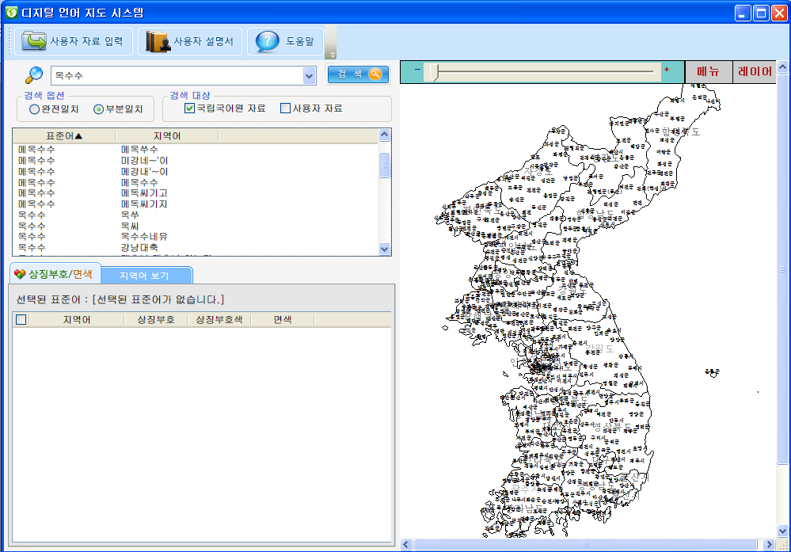
디지털 언어 지도(자료의 검색 및 후처리)
국립국어원 사업
안동언 교수(전북대)

Slide 19
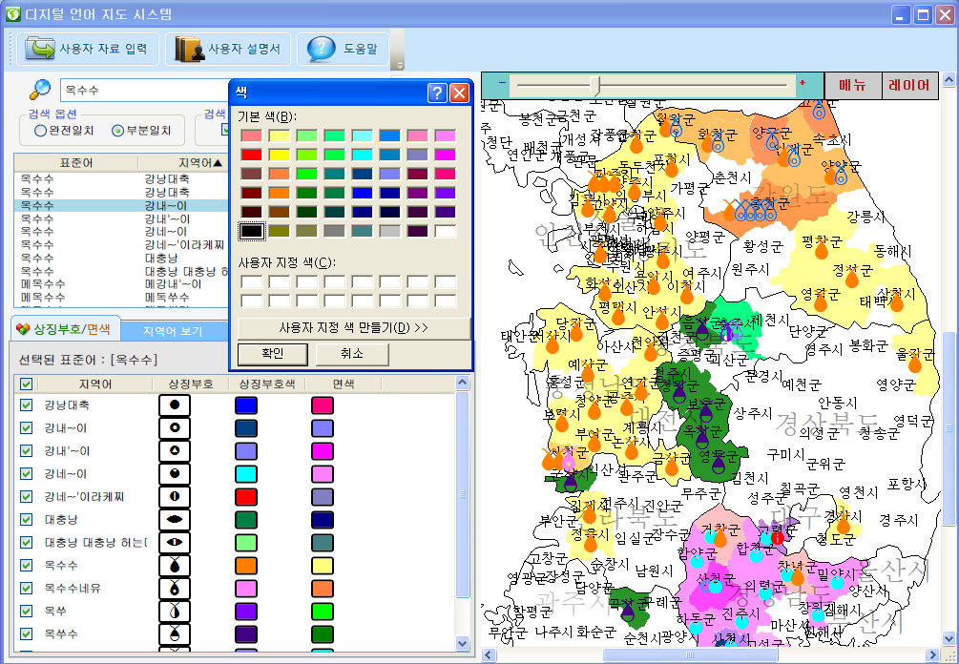
디지털 언어 지도( 지도의 구조)

Slide 20
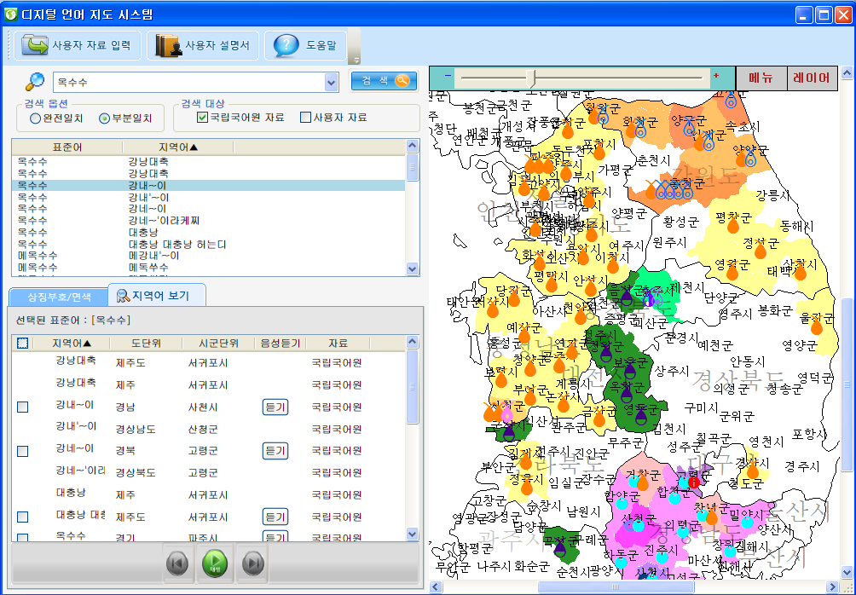
디지털 언어 지도( 지역어 자료의 처리)

Slide 21
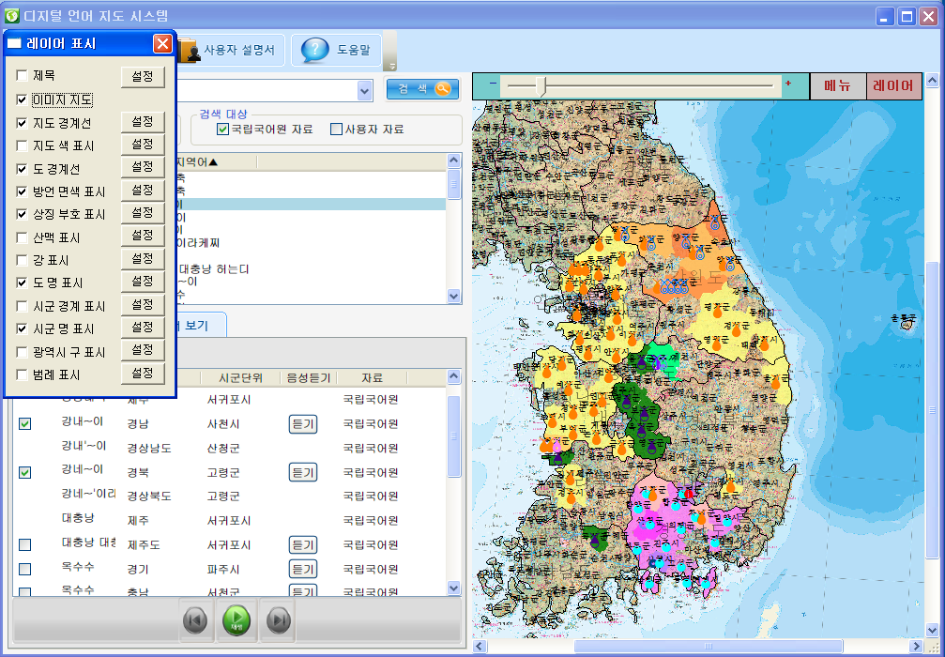
디지털 언어 지도( 레이어의 구조)

Slide 22
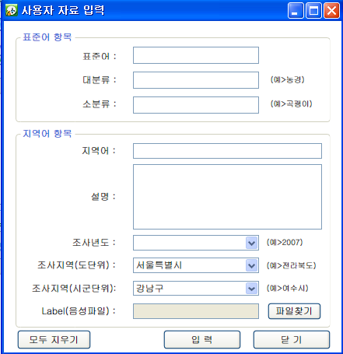
디지털 언어 지도( 자료의 입력 구조)

Slide 23
신어 조사( 2008 신어 조사 과정)
자료 수집, 감시 말뭉치 구축 도구를 새롭게 개발
자료 구조화, NWIC; New Word in Contexts
표제항 추출, 신어/미등재어 후보 추출 도구
표제항 비교; 표준 사전 표제어 목록, 기존 신어 / 미등재어 이용
신어/미등재어 표제항 확정, 조사/어미 분리 도구 사용
신어/미등재어의 원어, 의미, 분야 기술
신어/미등재어 용례 사전 구축
전체 자료와 관련하여 有意味한 통계 정보 제시
국립국어원 사업
소강춘 교수(전주대)

Slide 24
신어 조사(자료의 처리 단계)
Main Processes
구 단위
처리
문장 인식
어절 분리
단어분석,
확장형
비교
문자 정보
추출
HTML
기사 수집
형태소
분석
Sso’s Agent, Searcher for New Words
2008 新語
24

Slide 25
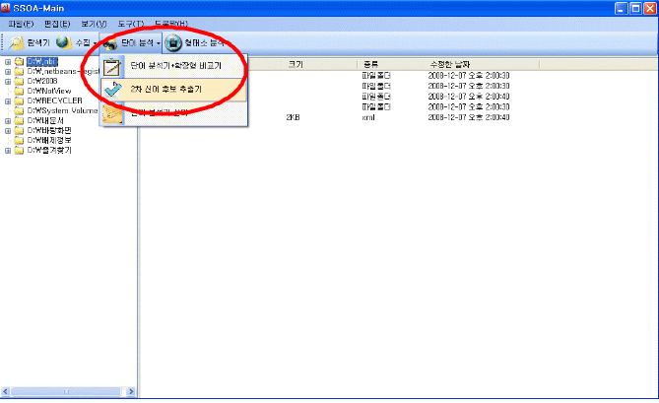
신어 조사 도구(자료 처리기의 구조)

